Slide 1



BÁO CÁO
Thực hành Cơ Sở Dữ Liệu
E-Shop
Giáo viên hướng dẫn : Nguyễn Hồng Phương
Sinh viên thực hiện:
Nguyễn Đức Linh – 20132278
Phạm Lan Mai – 20132501
Lưu Phương Trang – 20134057
Nguyễn Thùy Trang - 20134072

Slide 2



Website bán truyện qua mạng

Slide 3
Lý do chọn đề tài
☺
Chỉ cần ngồi một chỗ và click chuột
mọi thứ sẽ có trong tầm tay
☺
Thanh toán nhanh gọn, dễ dàng
☺
Bạn đọc có thể cập nhật nhanh
các cuốn sách mới và bổ ích
☺
Người dùng tiếp cận dễ dàng hơn
Không tốn mặt bằng để mở các hiệu sách
☺
Công nghệ ngày càng phát triển nhưng
những cuốn truyện không bao giờ là lỗi thời

Slide 4
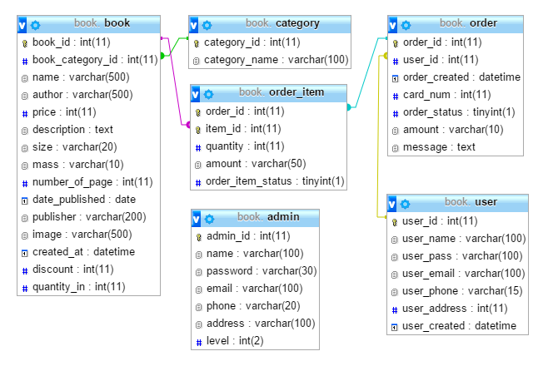
Thiết kế
Cơ sở dữ liệu

Slide 5
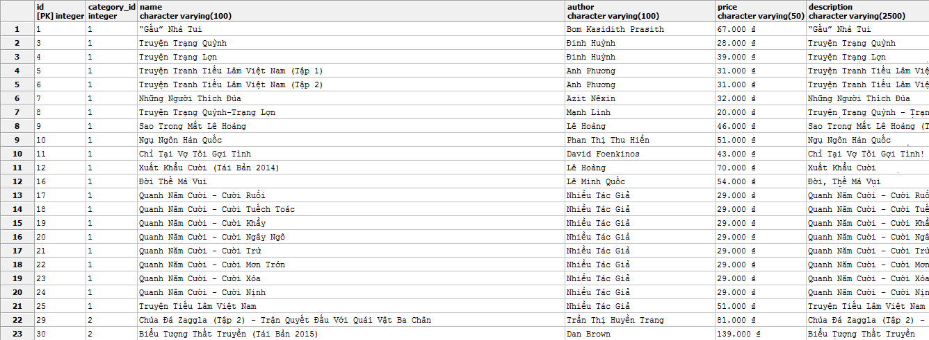
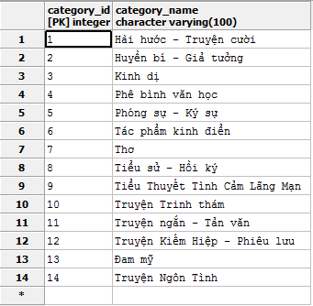
Thiết kế
Cơ sở dữ liệu

Slide 6
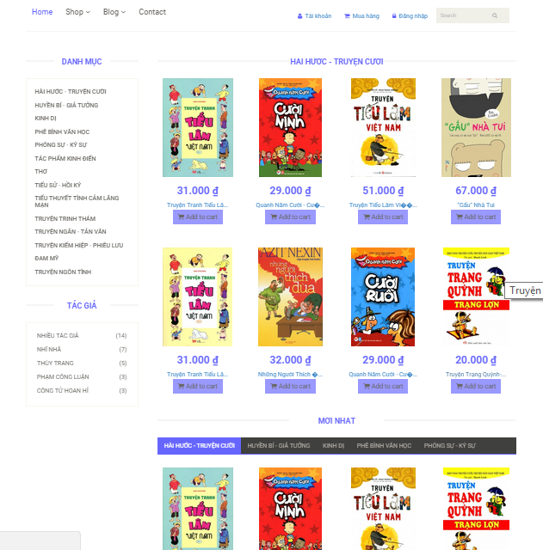
Thiết kế
Giao diện Website

Slide 7
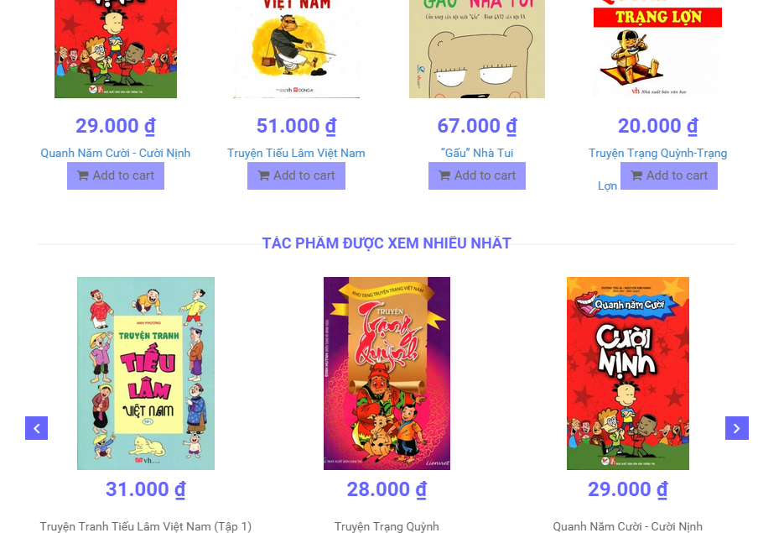
Thiết kế
Giao diện Website

Slide 8
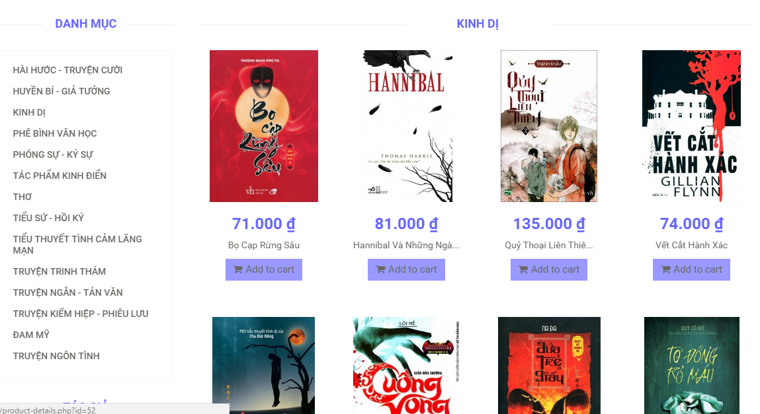
Thiết kế
Giao diện Website

Slide 9
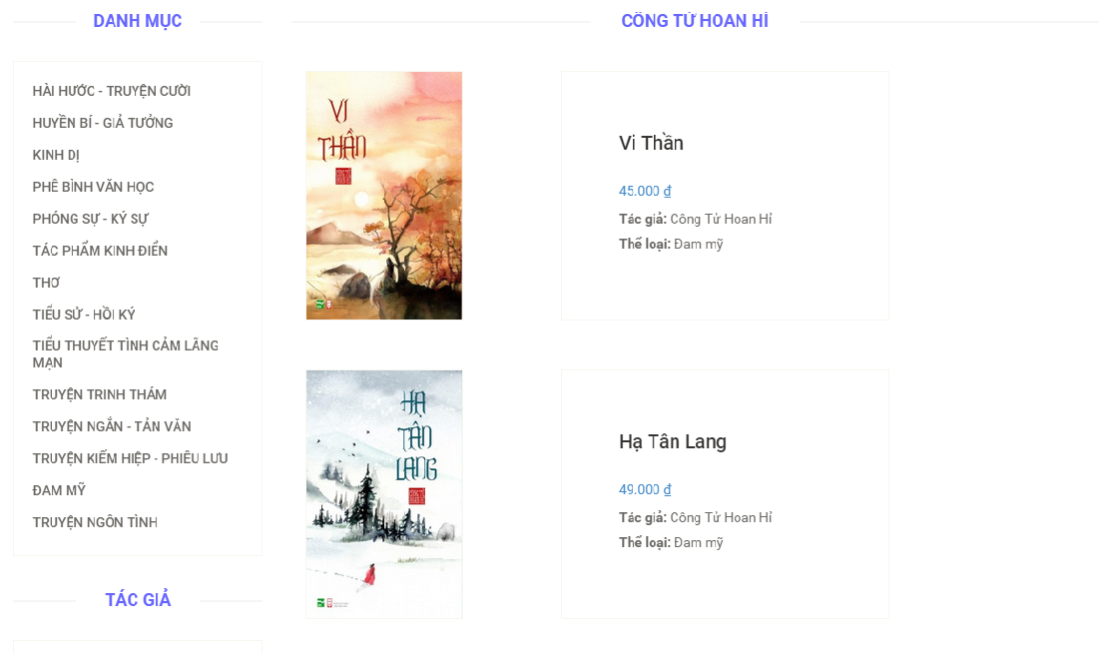
Thiết kế
Giao diện Website

Slide 10

THIẾT KẾ
Thông tin sản phẩm
Giao diện Website

Slide 11
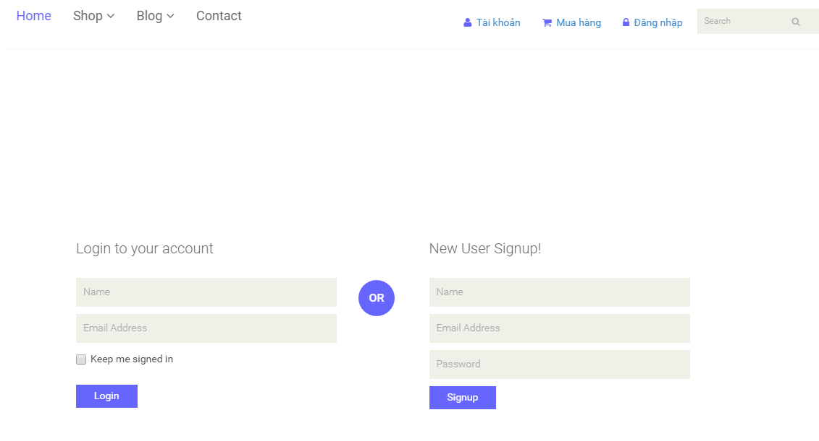
Đăng kí thành viên

Slide 12
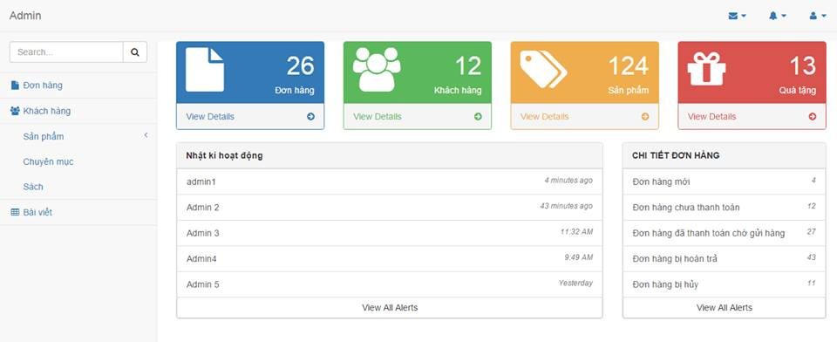
Trang quản trị Admin

Slide 13
Các ngôn ngữ
Html
CSS
JavaScrip
PHP
Bootstrap

Slide 14
Công cụ
PostgreSQL
SublimeText
XAMPP

Slide 15
Hướng phát triển web bán truyện
Thu thập,cập nhật nhiều hơn nữa để làm phong phú kho truyện và mở rộng trang web bán nhiều mặt hàng hơn.
Mở rộng trở thành trang web chuyên nghiệp bán hàng thân thiện hơn với người dùng
⬄


Xây dựng trang web bán hàng trên nhiều nền tảng khác nữa như android, IOS….
−
Red

Fifth

Slide 16

Cảm ơn thầy đã lắng nghe

